Slide 1
Администрация Волошинского сельского поселения
~ БЮДЖЕТ ДЛЯ ГРАЖДАН ~
БЮДЖЕТ
Волошинского сельского поселения Миллеровского района
на 2023 год и на плановый период
2024 и 2025 годов

Slide 2
Администрация Волошинского сельского поселения
Основа формирования бюджета Волошинского сельского поселения Миллеровского района на 2023 год и на плановый период
2024 и 2025 годов
Прогноз социально-экономического развития Волошинского сельского поселения на 2023 – 2025 годы (Постановление Администрации Волошинского сельского поселения от 20.09.2022 № 64
Областной закон «Об областном бюджете на 2023 год и на плановый период 2024 и 2025 годов»
Положения Послания Президента Федеральному Собранию, определяющие бюджетную политику
Основные направления бюджетной и налоговой политики Волошинского сельского поселения
на 2023-2025 годы
(Постановление Администрации Волошинского сельского поселения от 24.10.2022 № 76)
Муниципальные программы Волошинского сельского поселения

Slide 3
Администрация Волошинского сельского поселения
Особенности составления бюджета Волошинского сельского поселения Миллеровского района на 2023 год и на плановый период 2024 и 2025 годов
Адаптация экономики к новым геополитическим условиям
Объём безвозмездных поступлений, с учетом областного закона «Об областном бюджете на 2023 год и на плановый период 2024 и 2025 годов» 2- е чтение
Параметры бюджета сформированы с учетом Плана мероприятий по росту доходного потенциала Волошинского сельского поселения, оптимизации расходов бюджета Волошинского сельского поселения и сокращению муниципального долга Волошинского сельского поселения до 2024 года
Соблюдение условий в соответствии с заключенными соглашениями по предоставлению из областного бюджета дотаций на выравнивание бюджетной обеспеченности и бюджетных кредитов

Slide 4
Основные направления бюджетной и налоговой политики Волошинского сельского поселения на 2023-2025 годы
Администрация Волошинского сельского поселения
Утверждены постановлением Администрации Волошинского сельского поселения от 24.10.2022 № 76
Обеспечение сбалансированности и устойчивости бюджетной системы
Повышение уровня жизни граждан
Приоритетные цели
Ключевые задачи
Сохранение социальной стабильности
Достижение целей социально-экономического развития Волошинского сельского поселения

Slide 5
Основные приоритеты Волошинского сельского поселения
Администрация Волошинского сельского поселения
Обеспечение социального благополучия населения
Пути реализации бюджетной политики
Рост собственных доходов
Эффективность и приоритизация бюджетных расходов
Сбалансированность местного бюджета

Slide 6
Меры, принимаемые для обеспечения сбалансированности бюджета Волошинского сельского поселения Миллеровского района
Проведение взвешенной долговой политики
Безусловное исполнение действующих расходных обязательств, в том числе с учетом их приоритизации и повышения эффективности использования финансовых ресурсов
План мероприятий по росту доходного потенциала Волошинского сельского поселения, оптимизации расходов бюджета Волошинского сельского поселения Миллеровского района и сокращению муниципального долга Волошинского сельского поселения до 2024 года, утвержденный распоряжением Администрации Волошинского сельского поселения от 05.06.2019 № 20

Slide 7
Основные характеристики бюджета Волошинского сельского поселения Миллеровского района на 2023-2025 годы
Администрация Волошинского сельского поселения
Тыс. рублей
Показатель | Бюджет на 2022 год | Бюджет
 |  | 2023 год | 2024 год | 2025год
Доходы, всего | 15 148,3 | 16 860,3 | 15 253,6 | 14 869,4
из них:
Налоговые и неналоговые доходы | 6 848,4 | 7 546,1 | 7 674,9 | 7 830,0
Безвозмездные поступления | 8 299,9 | 9 314,2 | 7 578,7 | 7 039,4
дотация | 6 243,9 | 7 211,5 | 5 461,1 | 4 915,0
субвенции | 241,9 | 294,2 | 307,2 | 317,8
иные межбюджетные трансферты | 1 814,1 | 1 808,5 | 1 810,4 | 1 806,6
II. Расходы, всего | 15 148,3 | 16 860,3 | 15 253,6 | 14 869,4
III. Дефицит, Профицит | 0,0 | 0,0 | 0,0 | 0,0

Slide 8
Основные параметры бюджета Волошинского сельского поселения Миллеровского района на 2023 год
Администрация Волошинского сельского поселения
Доходы бюджета
16 860,3
Расходы бюджета
16 860,3
тыс. рублей
Налог на доходы физических лиц 1 615,4
Безвозмездные поступления
9 314,2
Иные доходы
42,2
Единый сельскохозяйственный налог 2 038,1
Налоги на имущество
3 827,9
Государственная пошлина 22,5
Социальная политика
362,8
Жилищно-коммунальное хозяйство
2 400,8
Культура и кинематография 6 533,6
Общегосударственные вопросы
7 205,3
Иные расходы
357,8

Slide 9
Собственные доходы бюджета Волошинского сельского поселения Миллеровского района
Администрация Волошинского сельского поселения
тыс. рублей

Slide 10
Администрация Волошинского сельского поселения
СТРУКТУРА НАЛОГОВЫХ И НЕНАЛОГОВЫХ ДОХОДОВ БЮДЖЕТА Волошинского сельского поселения миллеровского района В 2023 ГОДУ
Всего 7 546,1 тыс. рублей
Налог на доходы физических лиц – 1 615,4
Доходы получаемые в виде арендной платы – 13,8
Налог на имущество физических лиц– 232,0
Земельный налог– 3 595,9
Иные собственные доходы– 28,4
Единый сельскохозяйственный налог – 2 038,1
Государственная пошлина– 22,5

Slide 11
Динамика поступлений налога на доходы физических лиц в бюджет Волошинского сельского поселения Миллеровского района
Администрация Волошинского сельского поселения
тыс. рублей

Slide 12
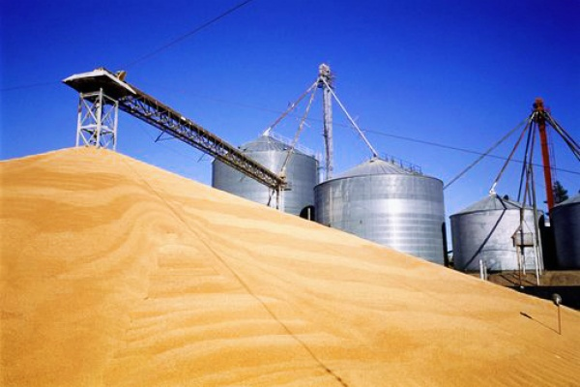
Безвозмездные поступления из областного бюджета
Администрация Волошинского сельского поселения
тыс. рублей
Наименование | 2022 год | 2023 год | 2024 год | 2025 год
Межбюджетные трансферты ВСЕГО | 8 299,9 | 9 314,2 | 7 578,7 | 7 039,4
из них:
Дотации | 6 243,9 | 7 211,5 | 5 461,1 | 4 915,0
Субвенции | 241,9 | 294,2 | 307,2 | 317,8
Иные межбюджетные трансферты | 1 814,1 | 1 808,5 | 1 810,4 | 1 806,6

Slide 13
Динамика расходов бюджета Волошинского сельского поселения Миллеровского района
Администрация Волошинского сельского поселения
тыс. рублей
+11,3%

Slide 14
Расходы бюджета Волошинского сельского поселения Миллеровского района составили 16 860,3 тыс. руб., в том числе

Slide 15
Расходы бюджета Волошинского сельского поселения Миллеровского района на социальную сферу в 2023 году – 6 906,4 тыс.рублей
Администрация Волошинского сельского поселения
Социальная сфера
(41,0%)
Культура, кинематография
(94,6%)
Образование
(0,1%)
Социальная политика
(5,3%)

Slide 16
Структура расходов по разделу «Культура, кинематография» на 2023 год
Администрация Волошинского сельского поселения

Slide 17
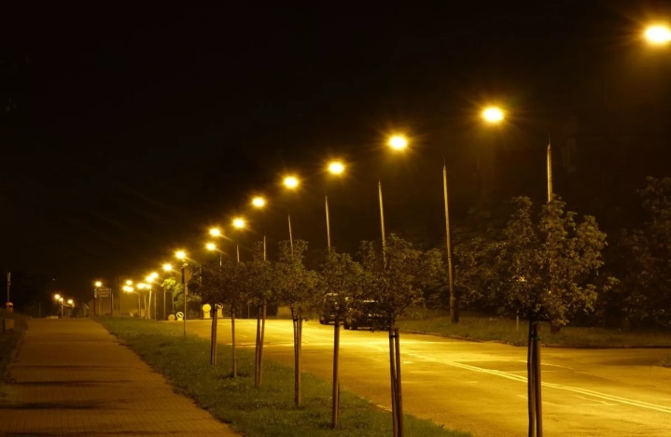
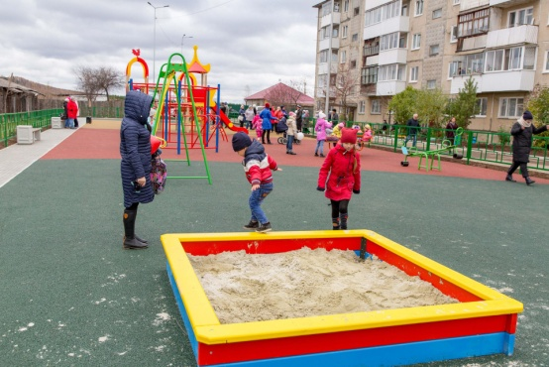
Администрация Волошинского сельского поселения
Расходы по разделу «жилищно-коммунальное хозяйство»
в 2023 году – 2 400,8 тыс. рублей
Расходы на уличное освещение(лимит электроэнергии)
400,0 тыс. рублей
Содержание кладбищ
15,8 тыс. рублей
Иные расходы
Расходы на коммунальное хозяйство – 1 891,8 тыс. рублей
93,2 тыс. рублей

Slide 18
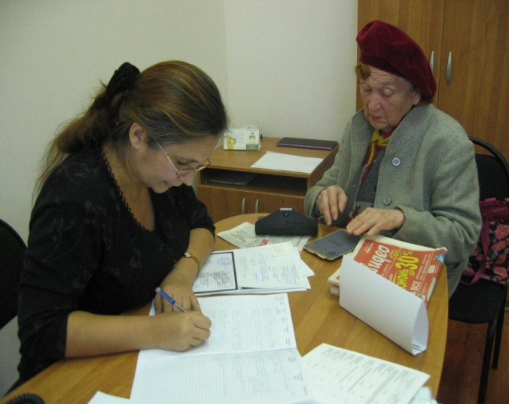
Администрация Волошинского сельского поселения
Структура межбюджетных трансфертов из областного бюджета и бюджета Миллеровского района на 2023 год
Межбюджетные трансферты
9 314,2 тыс. рублей
(3 направления)
1 дотация
2 субвенции
Дотации
(77,4%)
7 211,5
тыс. рублей
Субвенции
(3,2%)
294,2
тыс. рублей
межбюджетные трансферты – 1 808,5 тыс.рублей (19,4%)

Slide 19
Расходы бюджета Волошинского сельского поселения Миллеровского района, формируемые в рамках муниципальных программ Волошинского сельского поселения, и непрограмные расходы
Администрация Волошинского сельского поселения
тыс. рублей
 | 2023 год | 2024год | 2025год
Обеспечение общественного порядка и профилактика правонарушений | 9,7 | 9,7 | 9,7
Участие в предупреждении и ликвидации последствий чрезвычайных ситуаций в границах поселения, обеспечение пожарной безопасности и безопасности людей на водных объектах | 48,8 | 5,5 | 5,5
«Социальная поддержка граждан» | 362,8 | 392,8 | 408,5
«Обеспечение качественными жилищно-коммунальными услугами населения Волошинского сельского поселения» | 2 466,0 | 2 612,7 | 2 612,6
«Информационное общество» | 30,0 | 25,0 | 25,0
«Управление муниципальными финансами и создание условий для эффективного управления муниципальными финансами Волошинского сельского поселения» | 7 043,4 | 7 379,8 | 7 096,8
«Развитие культуры» | 6 496,2 | 4 079,6 | 3 638,1
Всего по Программам | 16 456,9 | 14 505,1 | 13 796,3
Непрограммные расходы | 403,4 | 748,5 | 1 073,1

Slide 20
Структура расходов по муниципальным программам Волошинского сельского поселения в 2023 году
Администрация Волошинского сельского поселения

